Slide 1
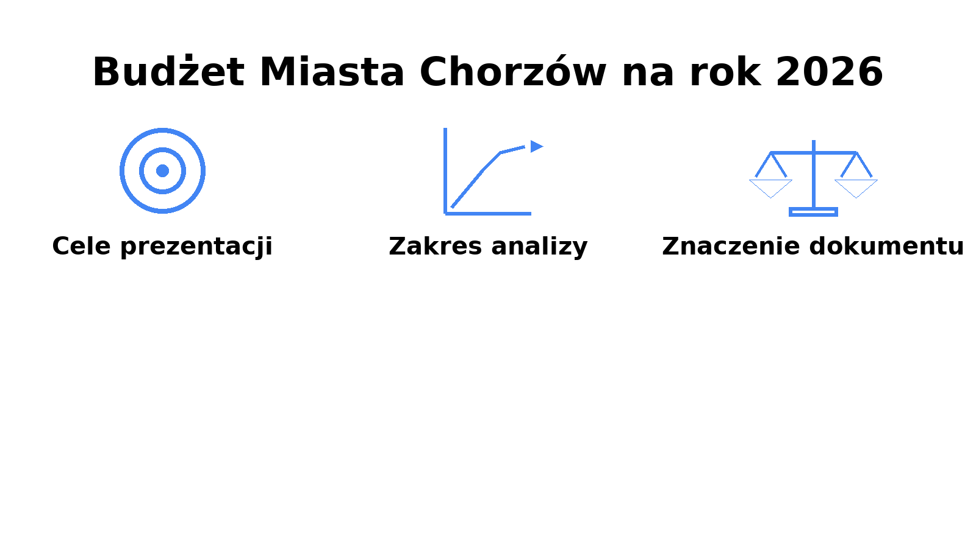

Chorzów, dnia 30.01.2026

Slide 2

Podstawowe wielkości budżetu Miasta Chorzów na 2026 rok
Dochody bieżące
Plan wynosi 952 930 124,20 zł.
Dochody majątkowe
Plan wynosi 54 415 862,06 zł.
Wydatki bieżące
Plan wynosi 950 761 913,84 zł.
Wydatki majątkowe
Plan wynosi 118 252 528,56 zł.

Slide 3
Autopoprawki do projektu budżetu
Dochody: 16.152.174,46 zł
dochody bieżące 880.626,84 zł
dochody majątkowe 15.271.547,62 zł
Wydatki: 16.179.534,59 zł
wydatki bieżące 1.900.722,43 zł
wydatki majątkowe 14.278.812,16 zł
Nadwyżka operacyjna: 1.148.114,77 zł

Slide 5
Dziękuję za uwagę
Notes:
[Sources] - N/A (slajd zaprojektowany od zera; brak zewnętrznych grafik i danych) [/Sources]

